Slide 1
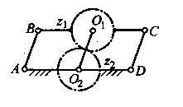
平动齿轮传动装置的创新设计案例分析
一、机构封闭组合：
基本机构：差动齿轮；附加机构：平行四边形机构，行星轮与连杆并接封闭组合。由于外齿轮Z₁随同连杆做平动，称为平动齿轮传动机构。
动画
Page<number>

Slide 2
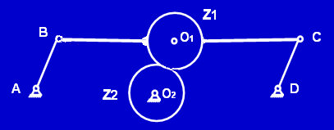
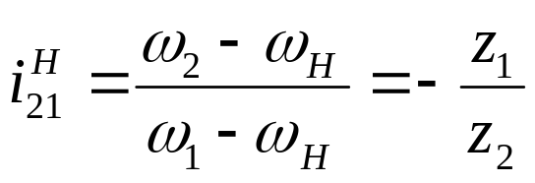
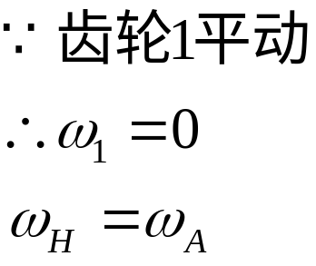
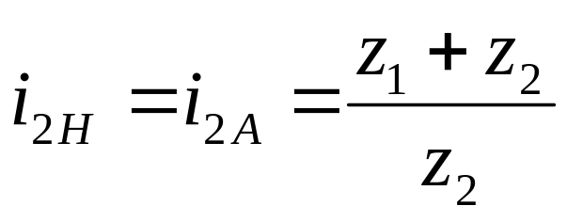
传动比计算：
周转轮系1-2-H
结论：平行四边形机构与外啮合齿轮封闭组合后，可获得增速机构，应用受到限制。
Page<number>

Slide 3
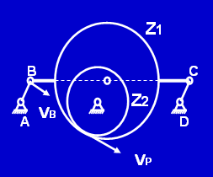
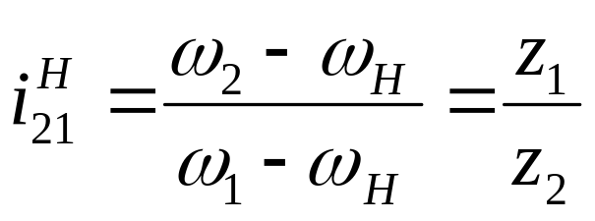
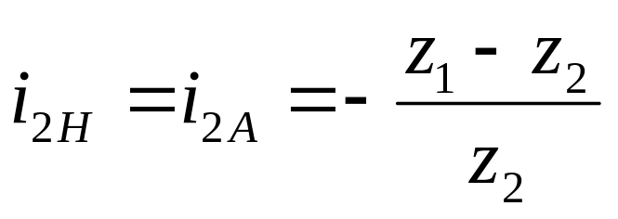
二、平行四边形机构与内啮合齿轮的封闭组合
传动比计算：
结论：当二轮齿数差较小时，可获得大传动比的减速机构。但是大内齿轮平动，惯性力很大。
Page<number>

Slide 4
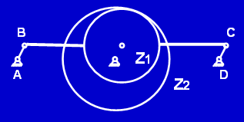
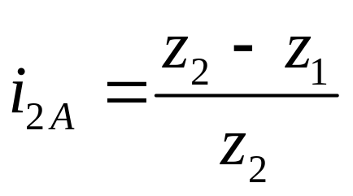
三、相对运动原理的应用：
采取外齿轮做平动，内齿轮输出，可得到下图
的平动齿轮机构。
动画
结论：当二轮齿数差较小时，可获得大传动比的减速机构。还是存在惯性力，不能平衡。
Page<number>

Slide 5
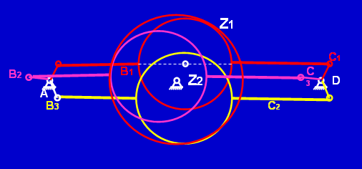
四、并联组合原理的应用：
采用三套互成120º的平动齿轮机构并联组合，
可得到三环减速器。但结构庞大。
动画
Page<number>

Slide 6
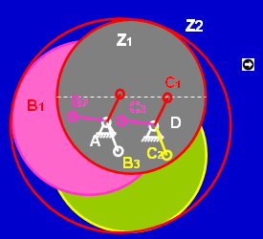
五、机构演化与变异原理应用：
缩短机架尺寸，可得到下列机构。
动画
Page<number>

Slide 7
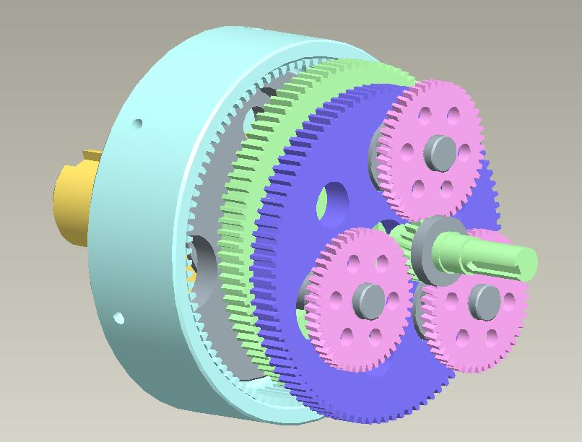
结构创新：用偏心轴代替平行四边形机构
动画
Page<number>

Slide 8
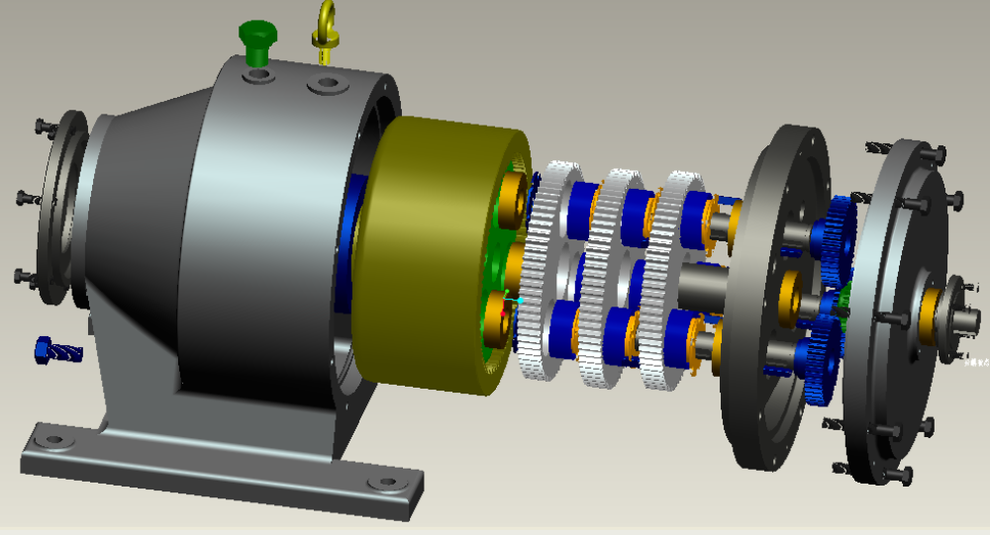
实用机构爆炸图
Page<number>

Slide 9
小结：
该装置具有传动比大、体积小、结构紧凑、传动
效率高等特点。
研制过程中使用了机构的封闭组合原理、并联组
合原理、相对运动原理、演化与变异原理以及机
构创新等创新方法。是机械创新设计的典型案例
Page<number>

